Slide 1
VUKOVAR
RAT I MIR

Slide 2
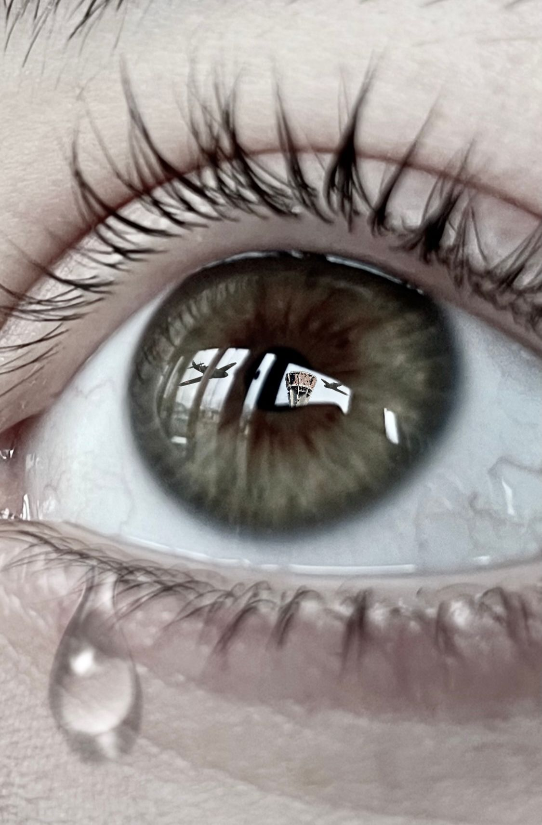

Slide 3
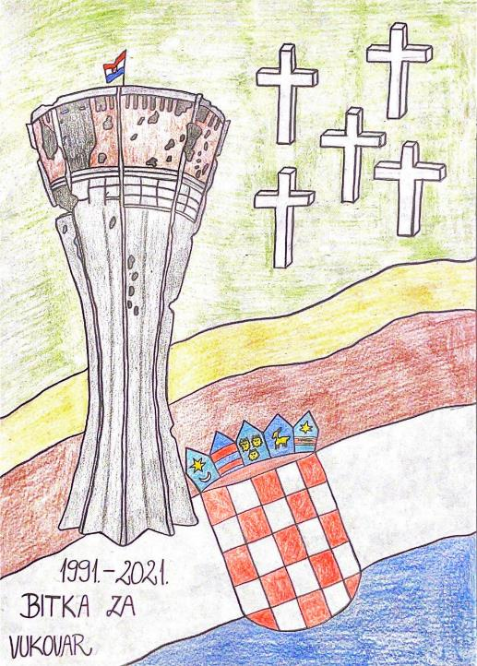

Slide 4
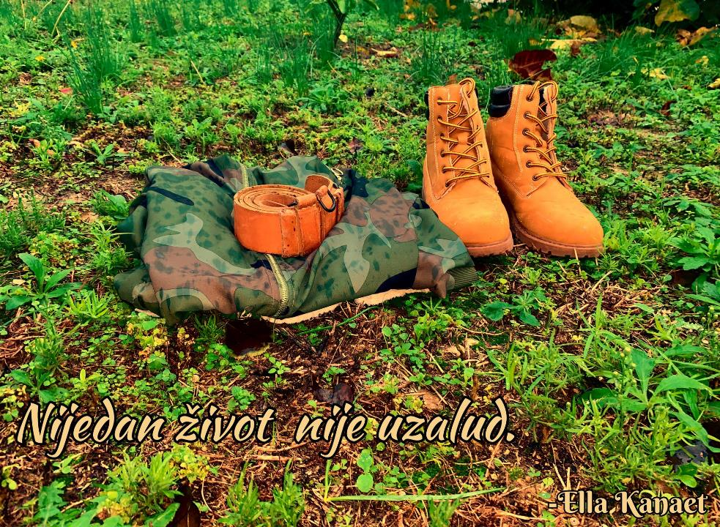

Slide 5
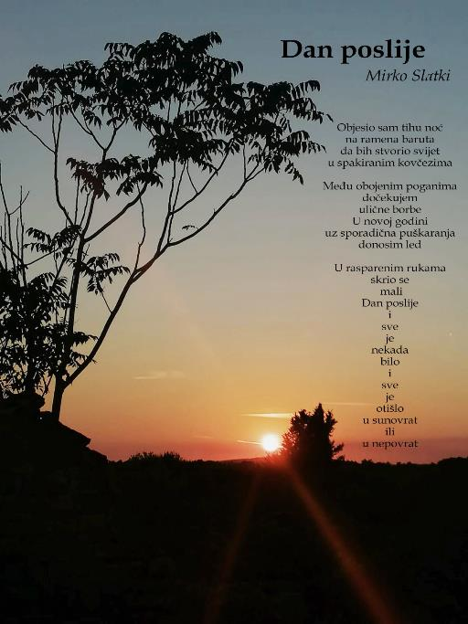
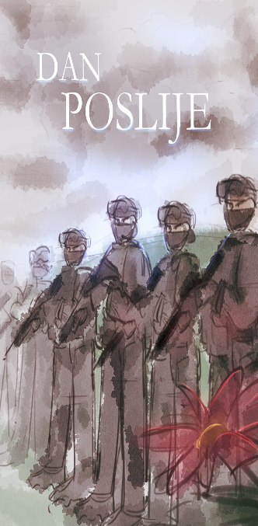

Slide 6
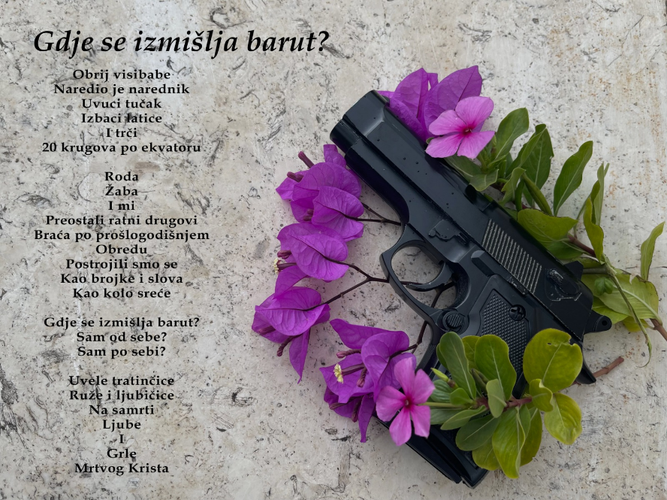

Slide 7

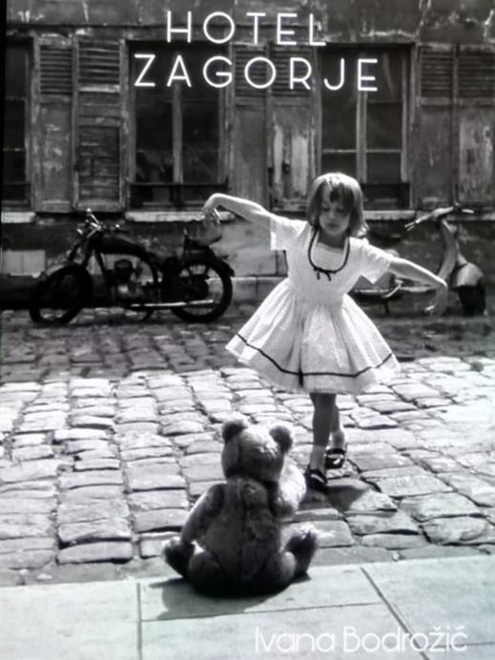

Slide 8
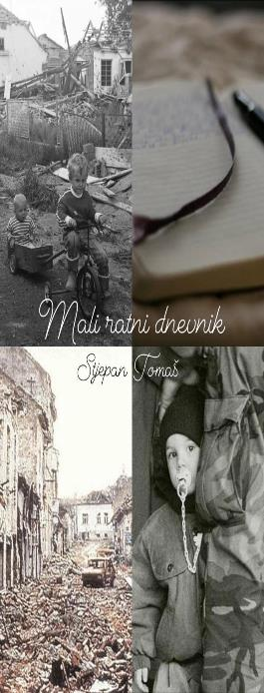
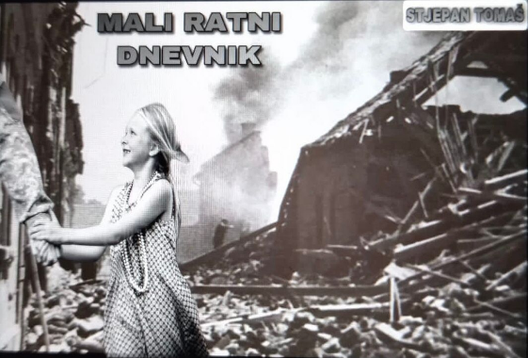

Slide 9
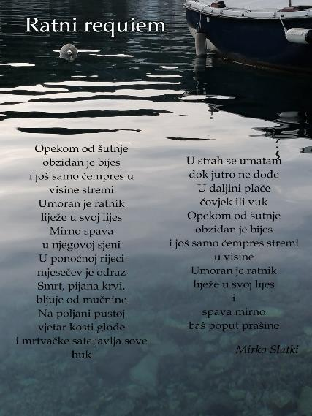

Slide 10
DJECA STRAHA
Zakucane daske
na izlogu života
ne znamo
je li to
put za raj ,
ali duboko u sebi
prštimo srećom
i ponos nam je
sad kao brat.
Nora Šodan, 2.E
Tisuće grobova u tami sjedi.
Svi isti
svi pod imenom jednim.
Tek cvijet donesen
koji odskače
od svijeta
svijeta baruta
i tmine
prkosi svima
U oku se vidi još trag
od bljeska smrti
i ugasla kuća
koja neće
ugostiti stranca.
Tek zamišljena duga
u bojama ugljena
strši kao vješalo
tuge u jesenskoj noći.
Mir je imenica
tek nedosanjana
daleka.
U grudima steže
i boli nada
mi smo nesuđena
djeca straha ,
strepnja i suze
naše su igre.

Slide 11
Pismo djeci Vukovara
Svjedoci grada palih anđela,
Vama pišem ovo pismo, iskreno, iz srca. Znam da ne mogu razumjeti i da je teško pojmiti vašu bol i patnju. Ove riječi što ću vam napisati izraz su moje boli što osjećam zbog vaše sudbine. Očima nevidljivo, umu neshvatljivo i meni nezamislivo. Vaše življenje kroz taj krvavi rat… Ne znam koliki je to strah bio noću zaspati, ne znajući hoćeš li se sljedećeg jutra probuditi, ugledati sunce, taj tračak svjetlosti i vidjeti jesu li tvoji najmiliji još uvijek živi i zdravi. Ne znam koliko ste straha pretrpjeli, u koliko ste teškim uvjetima živjeli i kako je to živjeti o kruhu i vodi. Suze mi klize niz obraze, srce mi se steže baš kao i vama u trenucima kad su zavijale sirene za zračnu i opću opasnost, kad ste čuli zvuk kad opali puška, rafal, zolja, kad eksplodira bomba, kad granata fijuče iznad glave i kad ste čuli zvuk koji proizvodi kuća kad se urušava. Najgore je gledati napade avionom znajući da se nemate gdje skriti. Pitam se kako je to osjetiti podrhtavanje tla od granata dok sjedite u malom, hladnom i vlažnom podrumu slušajući taj dječji plač od straha. Bježanje u tuđinu, napuštanje svog doma, rastajanje od najmilijih, najbolniji je udarac koji vam netko može priuštiti. Nada i sreća… Strepnja kad je netko vaš na ratištu, plač majke i kad se vaš netko vrati. Tada zapravo shvatite da nada umire zadnja, jer…
Dogodilo se ono nešto što ste mislili da je nemoguće i da se dogoditi neće. A onda kad shvatite da je stvaran taj povratak nekog vašeg… Nasmijete se, pustite suzu i tek tada osjetite što je iskrena sreća. Sreća je upravo taj osmijeh koji stavite na svoje lice unatoč trima mjesecima pakla i padu rodnoga grada. Kroz sve moje suosjećanje i bol, osjećam ono divljenje i ponos kao što svaki Hrvat osjeća. Neizmjernost zahvalnosti za tu doživljenu strahotu, hrabrost, zahvalnost za sve one što su čvrsto stali i branili Hrvatsku po cijenu života. Sklopljenih ruku gledam prema nebu, a s Ovčare čujem urlike žrtava, čujem vapaje civila i jecaje svih majki i žena. Znajući što su nam učinili, koliko su nas napadali, da su nam htjeli oteti naše… Shvaćam samo jedno… Od našeg zajedništva nije bila jača nijedna granata. Unatoč kušnjama, u tom zajedništvu pobjeđivala je utjeha vjere i snaga Božje ljubavi. Da mi je biti s vama, primiti vas za ruku, čuti vašu priču pa da zajedno plačemo… Znajte, nećemo zaboraviti grad heroj, to sveto tlo sačinjeno od krvi i muke. Nećemo zaboraviti Domovinski rat, upalit ćemo svijeću i nek svijetli nebo iznad grada palih anđela!
VUKOVAR - neka se nikad ne zaboravi!
Branimir Petričević, 2.e

Slide 12
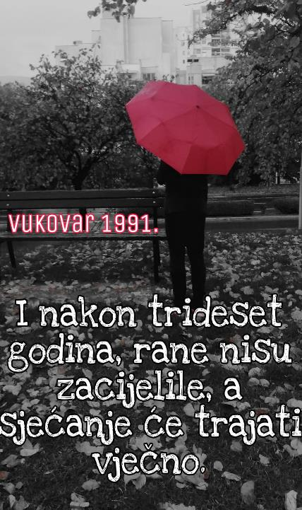

Slide 13
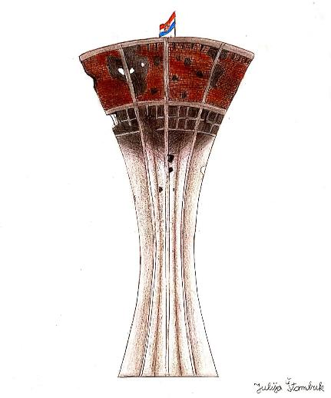
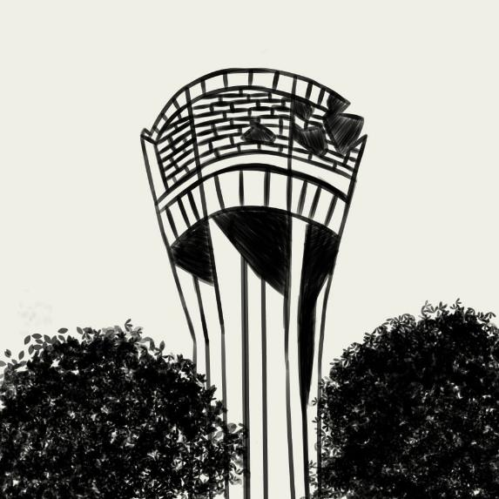

Slide 14
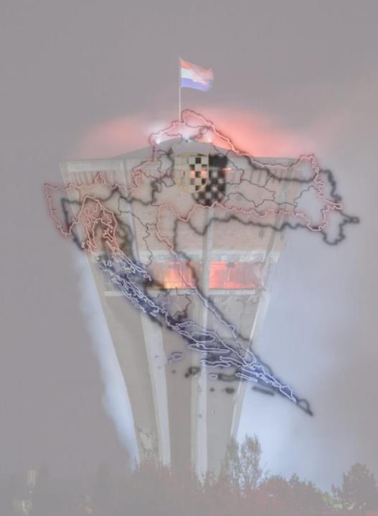
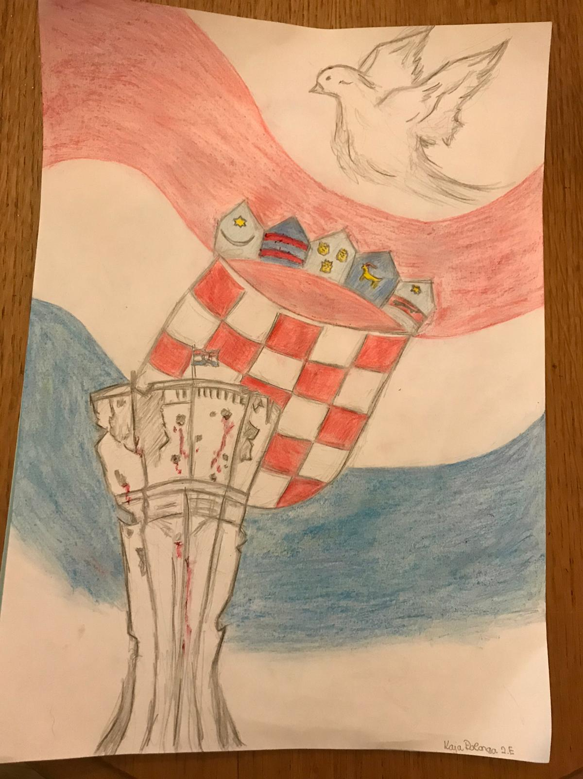

Slide 15
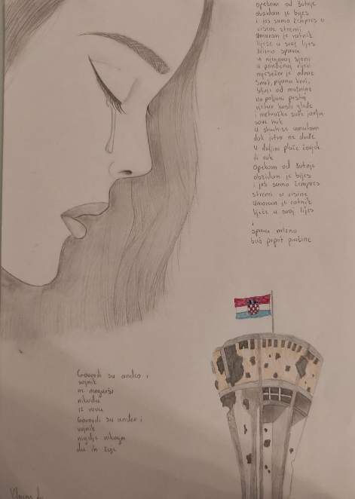
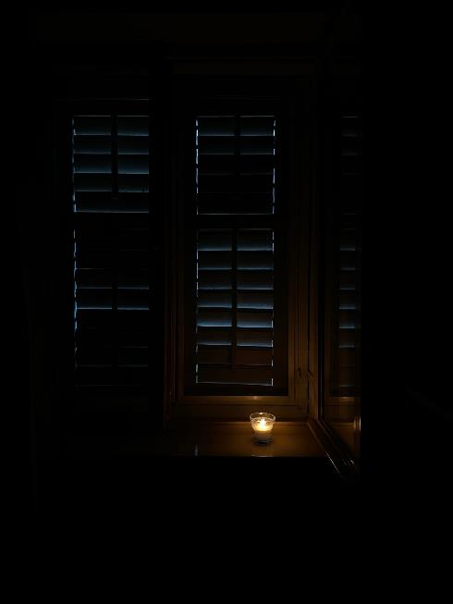

Slide 17
Autori:
Učenici 4.a, 1.d, 2.d, 2.e i 3.f
Mentorica: Magdalena Mrčela, prof.

